Slide 1


Môn: TIN HỌC lớp 5

Slide 2

KIỂM TRA BÀI CŨ

Slide 3
Câu 1: Trong phần mềm Logo, em chọn màu vẽ cho bút bằng câu lệnh nào sau đây?
a. Setpensize [3 3]
b. Setpencolor 4
c. Setfillcolor 5

Slide 4
Câu 2: Trong phần mềm Logo, câu lệnh nào sau đây vẽ hình lục giác đều có cạnh là 50?
a. Repeat 6 [ fd 50 rt 60 ]
b. Repeat 6 [ fd 100 rt 60 ]
c. Repeat 5 [ fd 60 rt 60 ]

Slide 5
TIN HỌC 5
HỌC VÀ CHƠI CÙNG MÁY TÍNH
ĐẶT SỐ VÀ Ô ĐÚNG VỊ TRÍ
SUDOKU (tiết 1)

Slide 6
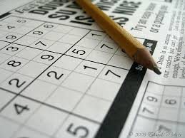
Mục tiêu:
- Rèn luyện tư duy và khả năng ghi nhớ

Slide 7

Giới thiệu qua về trò chơi
- Bàn cờ Sodoku có dạng 9x9 với 9 hàng, 9 cột và 9 vùng, mỗi vùng có 3x3 ô vuông có 3 hàng và 3 cột. Có một vài ô đã được đánh số chính là gợi ý.
- Nhiệm vụ của em là điền kín những ô còn lại với điều kiện:
+ Không trùng số nào ở hàng ngang.
+ Không trùng số nào ở hàng dọc.
+ Không trùng số nào trong vùng 3x3.

Slide 8
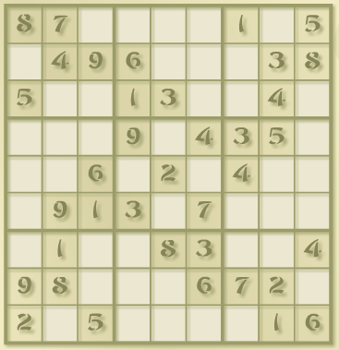
1. Giới thiệu trò chơi
1.1/ Giới thiệu về bàn cờ Sudoku:
1
2
3
4
5
6
7
8
9
- Có dạng: 9x9
1
+ Hàng: 9 Hàng
2
+ Cột: 9 cột
3
4
5
6
7
8
9

Slide 9
1. Giới thiệu trò chơi
1.1/ Giới thiệu về bàn cờ Sudoku:
1
2
3
4
5
6
7
8
9
- Có dạng: 9x9
1
+ Hàng: 9 Hàng
2
1
2
3
3
+ Cột: 9 cột
4
5
4
5
6
+ Vùng: 9 vùng, 3x3
6
7
8
7
8
9
9

Slide 10
1. Giới thiệu trò chơi
1.1/ Giới thiệu về bàn cờ Sudoku:
1
2
3
4
5
6
7
8
9
- Có dạng: 9x9
1
+ Hàng: 9 Hàng
2
3
+ Cột: 9 cột
4
+ Vùng: 9 vùng, 3x3
5
6
+ Những gợi ý
7
8
9

Slide 11

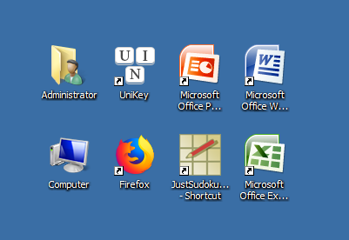
2. Bắt đầu trò chơi
- Nháy đúp chuột vào biểu tượng trên màn hình Desktop.

Slide 12
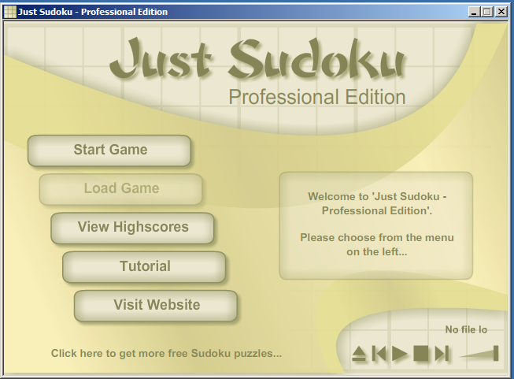
2. Bắt đầu trò chơi
Bắt đầu trò chơi
Tải màn chơi đã có
Xem điểm số
Xem hướng dẫn cách chơi

Slide 13
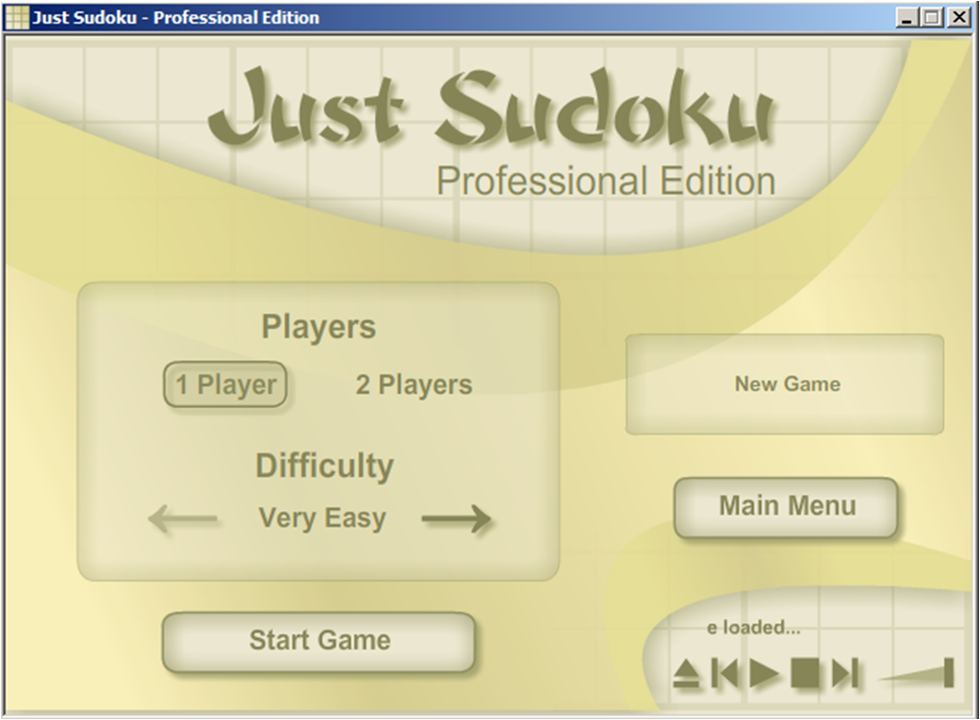
3. Chọn chế độ chơi
Chọn chế độ người chơi
- 1 Player: một người chơi
- 2 Player: hai người chơi

Slide 14
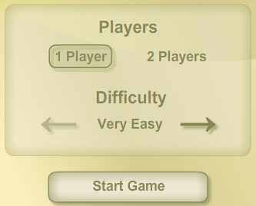
3. Chọn chế độ chơi
Chọn mức độ chơi
- Very Easy: rất dễ
- Easy: dễ
- Medium: trung bình
- Hard: khó
- Very Hard: rất khó
- Nhấn Start Game để bắt đầu trò chơi

Slide 15

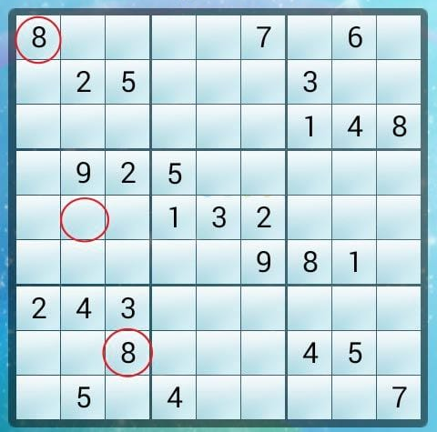
Một vài ví dụ
8

Slide 16
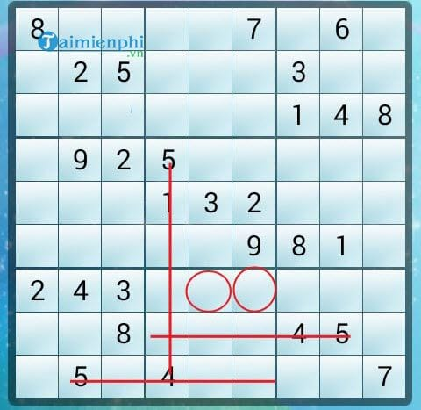
Một vài ví dụ

Slide 17
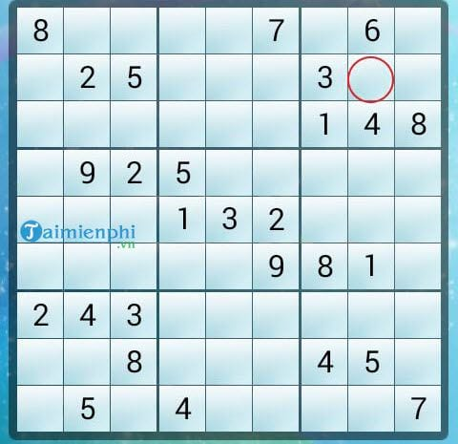
Một vài ví dụ
7

Slide 18
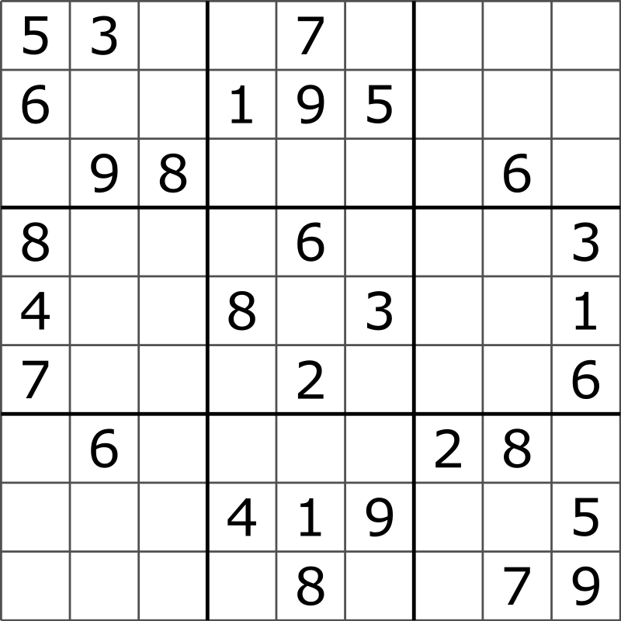
Đây là một ô số Sudoku, em có thể kẻ ra giấy để chơi nhé

Slide 19
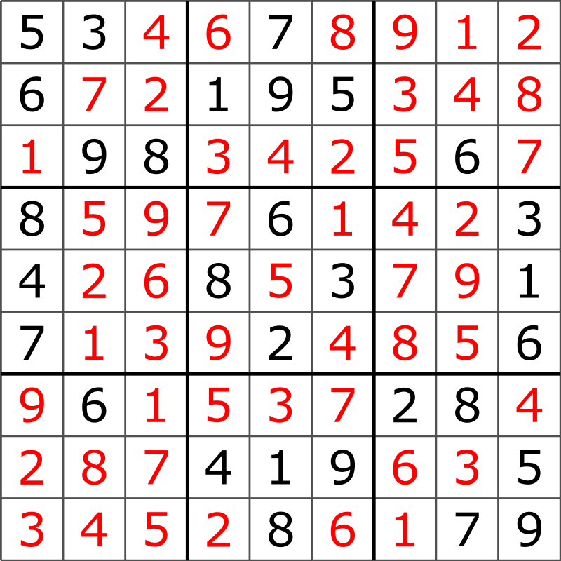
Đây là ô số đã giải xong

Slide 20
Em cần ghi nhớ
Xem luật chơi bằng cách chọn nút ở màn hình khởi động trò chơi.
Sử dụng giấy nháp để ghi chú vị trí các số khi chưa chắc chắn vị trí đúng.
Tutorial

Slide 21

Dặn dò
Học bài và xem lại quy tắc chơi
Xem trước phần tiếp theo hôm sau thực hành

Slide 22



CẢM ƠN QUÝ THẦY CÔ VÀ CÁC EM
CHÚC CÁC EM HỌC TỐT!

